Slide 1
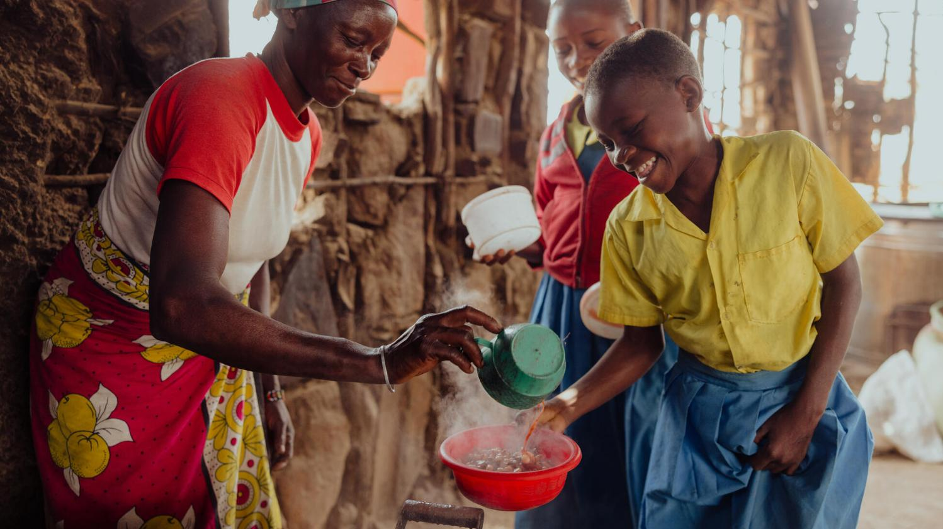

KOULU-
RUOKAILU
SUOMESSA JA MAAILMALLA
Suomen World Vision

Slide 2
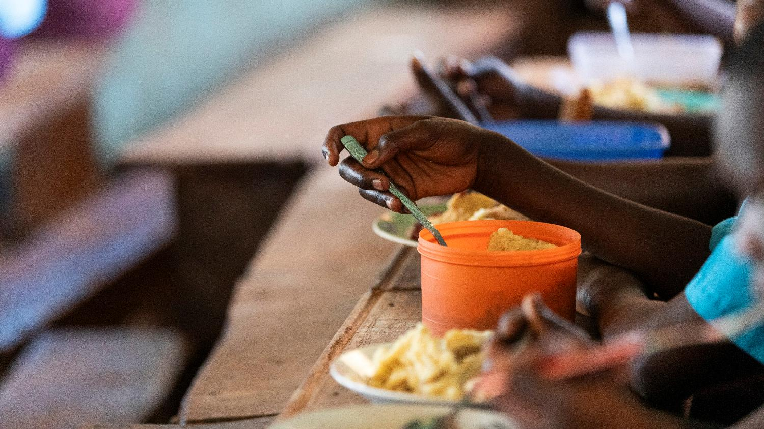

Syötkö sinä
kouluruokaa
joka päivä?
Notes:
Vastausvinkki: Suomessa lähes kaikki lapset saavat syödä kouluruoan maksutta joka koulupäivä. Se on asia, joka ei ole kaikkialla maailmassa itsestäänselvyys.

Slide 3
Syövätkö kaikki lapset
maailmassa samanlaista kouluruokaa kuin Suomessa?
Notes:
Vastausvinkki: Eivät. Kouluruoka vaihtelee paljon eri maissa. Joissakin maissa tarjolla voi olla esimerkiksi puuroa, riisiä, papuja tai maissipuuroa, ja toisissa kouluruokaa ei ole lainkaan.

Slide 4
Onko kouluruoka
kaikkialla ilmaista?
Notes:
Vastausvinkki: Kaikissa maissa kouluruoka ei ole maksutonta. Jos perheen pitää maksaa kouluruoasta, kaikilla lapsilla ei välttämättä ole mahdollisuutta saada lämmintä ateriaa koulupäivän aikana. Joissakin tilanteissa maksut voivat myös vaikeuttaa koulunkäyntiä.

Slide 5
Mitä seurauksia voi olla,
jos lapsi ei saa koulussa ruokaa?
Notes:
Vastausvinkki: Nälkäisenä on vaikeampi keskittyä, oppia uusia asioita ja jaksaa koulupäivää. Monille lapsille kouluruoka voi olla päivän tärkein tai jopa ainoa lämmin ateria.

Slide 6
Saiko joku mitä olet tänään kuullut, ajattelemaan kouluruokaa uudella tavalla tai heräsikö sinulla kysymyksiä?
Notes:
Vastausvinkki: Tässä ei ole oikeaa tai väärää vastausta. Tavoitteena on pysähtyä pohtimaan, kuinka tärkeä asia kouluruoka on sekä Suomessa että muualla maailmassa, ja miten se voi vaikuttaa lasten hyvinvointiin, oppimiseen ja tulevaisuuteen.

